Slide 1
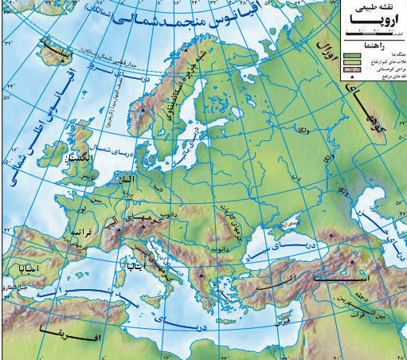
آب و هوا
شمال اروپا
شمال شبه جزیرۀ اسکاندیناوی و ایسلند
نزدیک قطب شمال
آب و هوای قطبی و سرد

Slide 2
دلایا تراکم جمعیت در قاره اروپا
اب و هوای معتدل
ریزش باران کافی
رودهای پُر آب
جلگه های پهناور
پیشرفت در علم و فناوری
البته علیرغم جمعیت زیاد و انبوه، رشد جمعیت در اروپا کاهش یافته و زاد و ولد در این قاره، کم شده است.

Slide 3
نژاد و زبان
اروپائیان از نژاد سفیدپوست هستند.
چهرۀ کودکان سوئدی

Slide 4
سه گروه عمدۀ زبانی در اروپا وجود دارد:
زبان های با ریشۀ لاتین مانند ایتالیایی و اسپانیایی زبان های با ریشۀ ژرمنی مانند آلمانی و انگلیسی زبان های با ریشۀ اسلاو مانند روسی و لهستانی

Slide 5
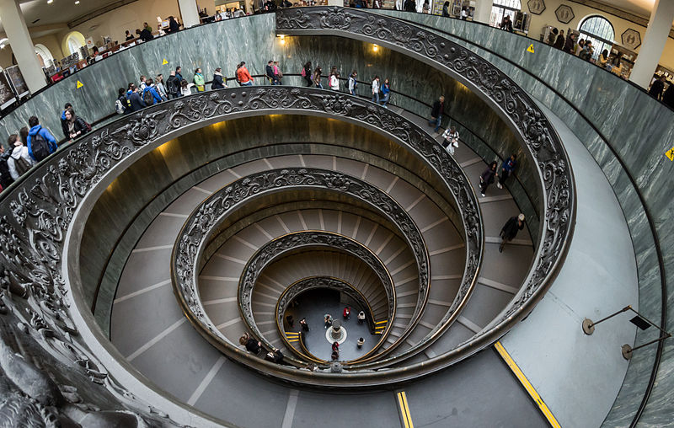
پله های موزۀ واتیکان

Slide 6
23- چرا کناره های آفریقا برای پهلو گرفتن کشتی ها و ساختن بندر مناسب نیست ؟ 24- آب و هوا در آفریقا چگونه است ؟ 25- آفریقا از نظر بارش به چند قسمت تقسیم می شود ؟ 26- آفریقای سبز کجاست ؟ 27- آفریقای خشک کجاست ؟ 28- کدام قسمت های آفریقا آب و هوای مدیترانه ای دارد ؟ 29- رود های مهم و پر آب آفریقا را نام ببرید ؟ 30 – جلگه ها و دلتا ها در آفریقا چگونه ایجاد شده اند ؟ 31- چرا رود های آفریقا برای کشتیرانی مناسب نیستند ؟ 32- رود ...............طولانی ترین رود جهان است .

